Slide 1
Online reklama pre laikov
Gabriel Czirák, Marketinger

Slide 2
Bio
Prax:
2012 - 2013 AIC - web developer
2013 - 1GlobalTranslators - online marketer
2013 - 2014 Visibility - project manager
2015 - súčasnosť Marketinger - spoluzakladateľ
Čítať ste o mne mohli v:
Stratégie
Trend
Blogy :)
Štúdium:
Fakulta Managementu UK
Copenhagen Business Academy
MBA štúdium na LIGS University
Ľúbiť ma môžete na LinkedIn:
https://www.linkedin.com/in/czirak/

Slide 3
Marketinger
Agentúra vznikla v januári 2015
Stojí na troch pilieroch
Programovanie
Kampane
Performance
Tvorí ju tím 16-tich odborníkov.
Do portfólia patria klienti ako:
DHL Parcel, BDO, Pelikán, Anasoft, Telekom, Dachser, Sanomed, TOP Auto Bratislava (Jaguar, Land Rover, Volvo), Sectec, Pricemania, Stravenka

Slide 4
Obsah
Ako prebieha nákupný proces
Web je jadro úspechu v online marketingu
Vytvorenie marketingového profilu firmy
Tri piliere online marketingu
Dajme to celé dohromady
Ako komunikovať zadanie agentúre

Slide 5
Ako prebieha nákupný proces

Slide 6
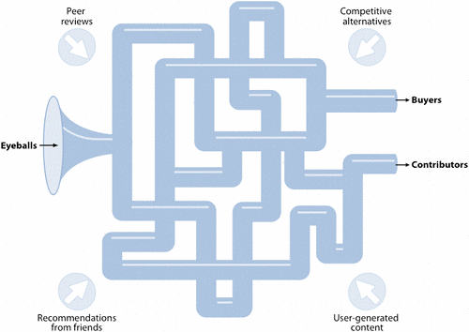
Notes:
Zdroj: http://wearesocial.com/uk/blog/2009/06/purchase-funnel

Slide 7
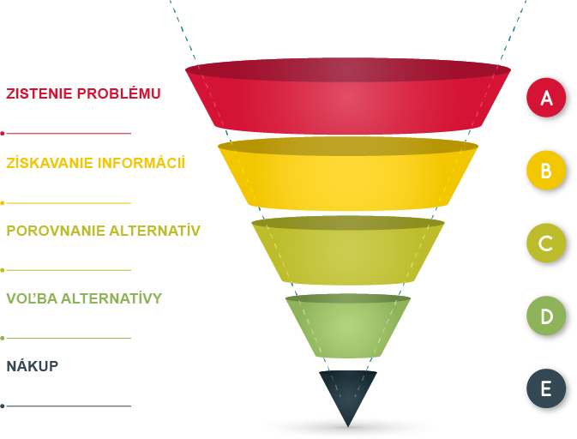

Slide 8
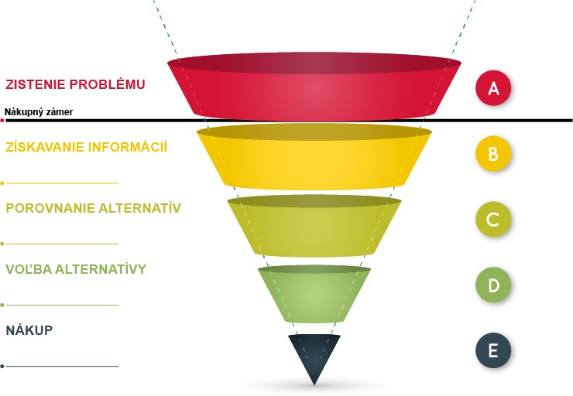

Slide 9
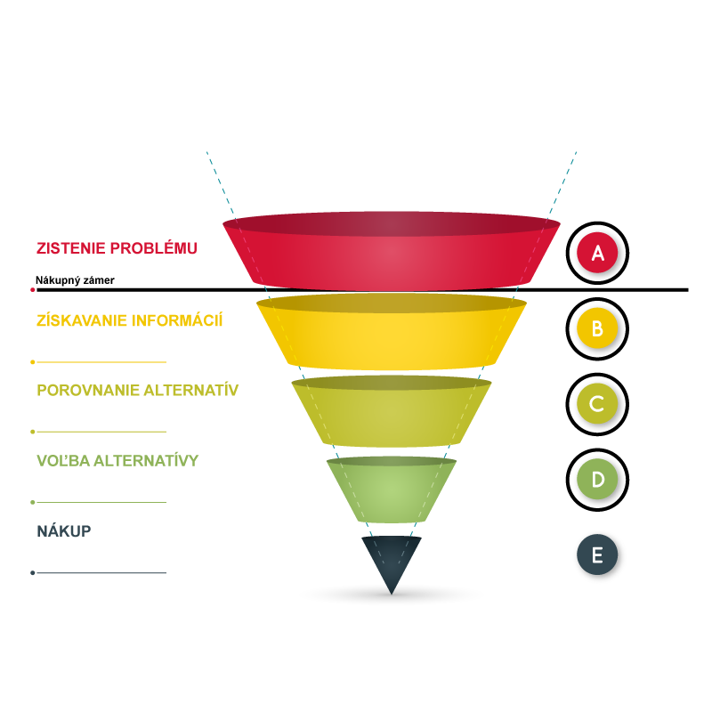

Slide 10
2. Web je jadrom online marketingu

Slide 12
Web je miesto, kde vaši zákazníci...
Získavajú informácie o vašej firme
Získavajú informácie o vašom produkte
Vykonajú konverziu (nákup/objednávka/kontakt)
Všetkých potenciálnych zákazníkov v online marketingu smerujete na web

Slide 13
Aká by mala byť webstránka?
Rýchla - nenechajte návštevníkov čakať

Slide 14
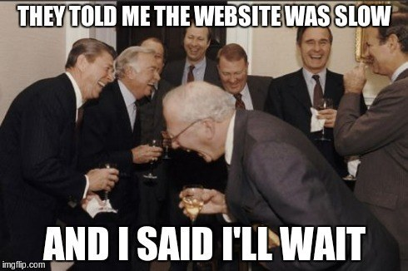

Slide 15
3 s.
Je čas, za ktorý ak sa nenačíta webstránka, 40% návštevníkov odchádza
Notes:
Zdroj: https://blog.kissmetrics.com/loading-time/

Slide 16
Aká by mala byť webstránka?
Predvídateľná - nevystrašte vašich návštevníkov

Slide 17
4 z 5
ľudí z webstránky odchádza pre vyskakovacie okno
Notes:
Zdroj: https://www.hubspot.com/marketing-statistics

Slide 18
Aká by mala byť webstránka?
Intuitívna - nenúťte návštevníkov rozmýšlať

Slide 19
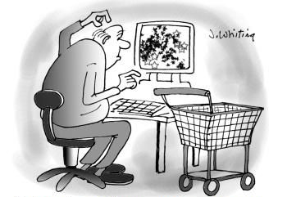
Notes:
Zdroj: http://blog.kaizenplatform.com/friday-funny-website-shopping-carts/

Slide 20
55%
návštevníkov odchádza po 15 sekundách
Notes:
Zdroj: https://blog.hubspot.com/marketing/chartbeat-website-engagement-data-nj

Slide 21
Aká by mala byť webstránka?
Zameraná na cieľ

Slide 22
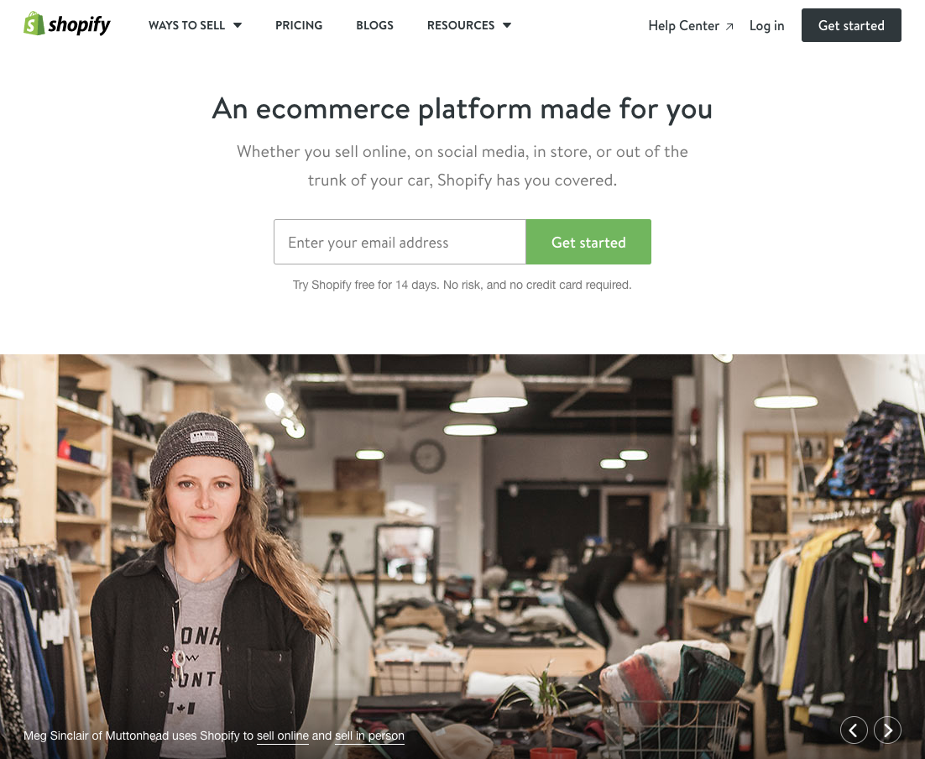
Notes:
Zdroj: https://www.truconversion.com/blog/conversion-rate-optimization/how-to-build-a-high-converting-landing-page-the-ultimate-guide/

Slide 23
Aká by mala byť webstránka?
Rýchla - nenechajte návštevníkov čakať
Predvídateľná - nevystrašte vašich návštevníkov
Intuitívna - nenúťte návštevníkov rozmýšlať
Zameraná na cieľ

Slide 24
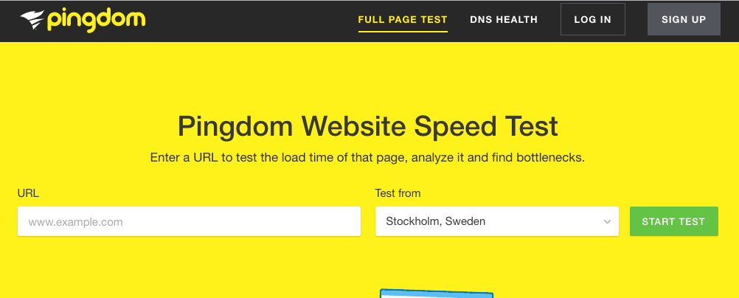
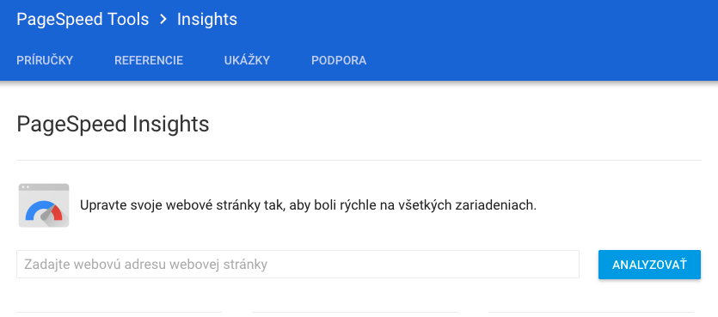
Rýchlosť
https://tools.pingdom.com/
https://developers.google.com/speed/pagespeed/insights/

Slide 25
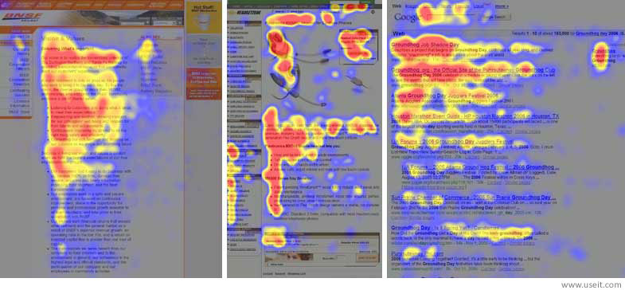
Notes:
Zdroj: https://www.nngroup.com/articles/f-shaped-pattern-reading-web-content/

Slide 26
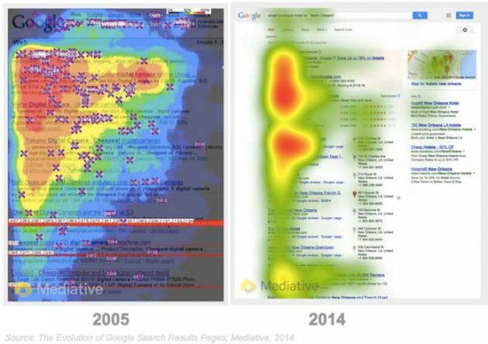
Notes:
Zdroj: https://conversionxl.com/how-people-view-search-results/

Slide 27
2. Vytvorenie marketingového profilu

Slide 28
Tri základné otázky
Pôsobíte primárne v B2B, alebo B2C sektore?
V ktorej fáze nákupného procesu potrebujete osloviť potencionálneho zákazníka?
Ako dlhý je nákupný proces?

Slide 29
Príklad č. 1 - Eshop s knihami
Produkt prioritne v B2C segmente
Trhový segment je rozšírený, produkt je zameniteľný (rovnaký produkt poskytuje aj konkurencia), primárne sa nachádza vo fáze C - porovnanie alternatív (čiastočne vo fáze B - získavanie informácií)
Produkt je priamo predajný online, nákupný proces je relatívne krátky

Slide 30
Príklad č. 2 - inovatívny analytický nástroj pre eshopy
Produkt je v segmente B2B
Trhový segment neexistuje, je nutné ho vytvoriť, preto sa nachádza už vo fáze A - zistenie problému (neskôr fáza B)
Produkt je predajný online, nákupný proces je krátky až stredný

Slide 31
Príklad č. 3 - hypotekárne poradenstvo
Produkt primárne v B2C sektore
Trhový segment existuje a je rozšírený, produkt je však komplexnejší, preto sa prioritne nachádza vo fáze B - získavanie informácií
Produkt nie je možné predávať online, nákupný proces je dlhší

Slide 32
Tri základné otázky
Pôsobíte primárne v B2B, alebo B2C sektore?
V ktorej fáze nákupného procesu potrebujete osloviť potencionálneho zákazníka?
Ako dlhý je nákupný proces?

Slide 33
3. Tri piliere online marketingu

Slide 34
Pay-per-click reklama vo vyhľadávaní
Optimalizácia pre vyhľadávače
Optimalizácia konverzného pomeru
Remarketing a email marketing
Performance marketing

Slide 35
Budovanie vlastného obsahu
Sociálne siete
Content marketing

Slide 36
Video
Bannerová reklama
Brand building

Slide 37
I.
Performance marketing

Slide 38
Pay-per-click reklama vo vyhľadávaní
Optimalizácia pre vyhľadávače
Optimalizácia konverzného pomeru
Remarketing a email marketing
Performance marketing

Slide 39
Pay-per-click vo vyhľadávaní
(PPC)

Slide 40
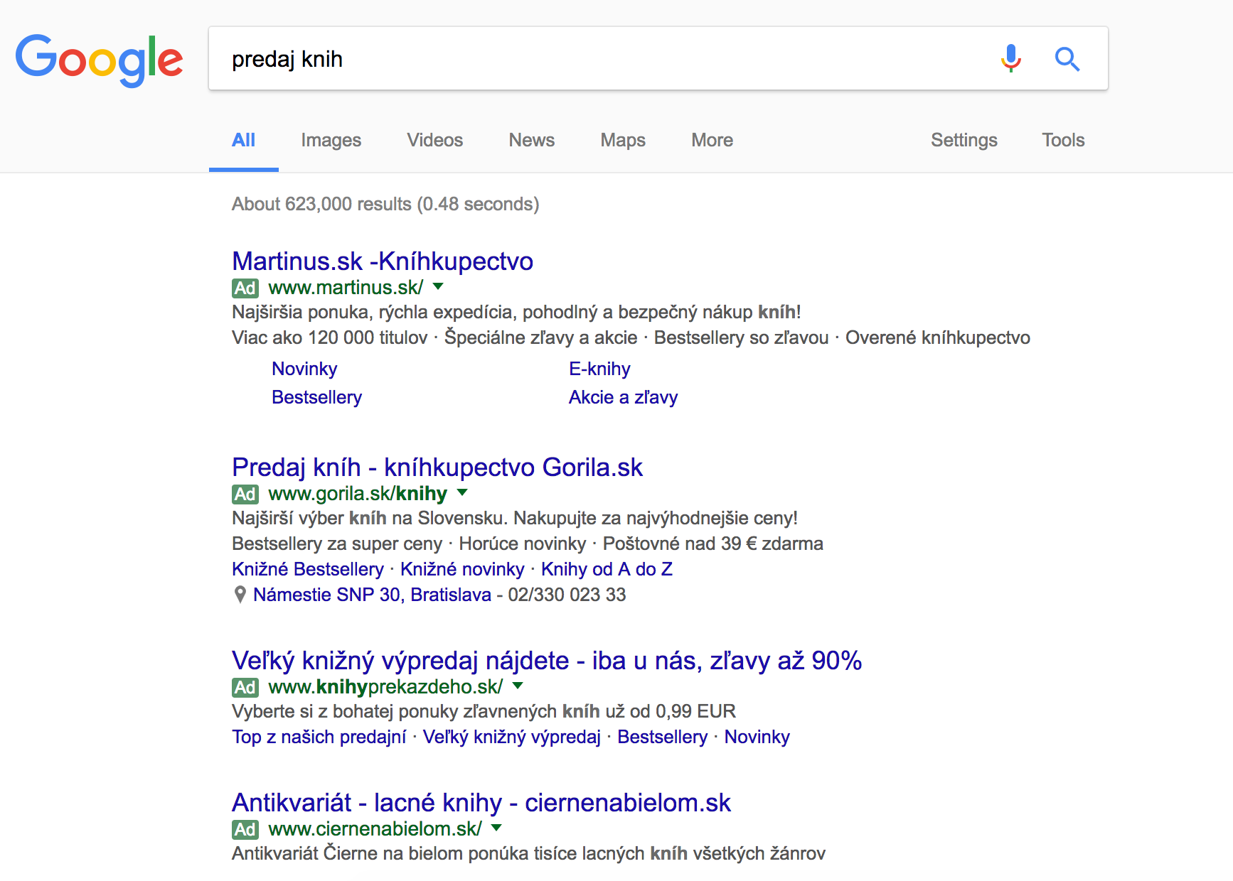
Pay-per-click reklama vo vyhľadávaní

Slide 41
64,6 %
zákazníkov klikne na reklamu keď plánuje nákup online
Notes:
Zdroj: https://www.hubspot.com/marketing-statistics

Slide 42
Pay-per-click reklama vo vyhľadávaní
Pre koho je to určené:
Najlepšie výsledky dosahuje v B2C segmente (funguje však aj pre B2B)
Funguje vo fázach B a C nákupného procesu.
Výsledky prináša takmer okamžite.
Čo to je:
Reklama zobrazujúca sa vo výsledkoch vyhľadávania v Google, Bing, Seznam, či iných vyhľadávačoch

Slide 43
Pay-per-click reklama vo vyhľadávaní
Aké metriky sledovať?
CPC - cost per click - cena prekliku
CTR - click-through rate - miera prekliku
CR - conversion rate - miera konverzie
CPA - cost per action - cena za vykonanú akciu/konverziu

Slide 44
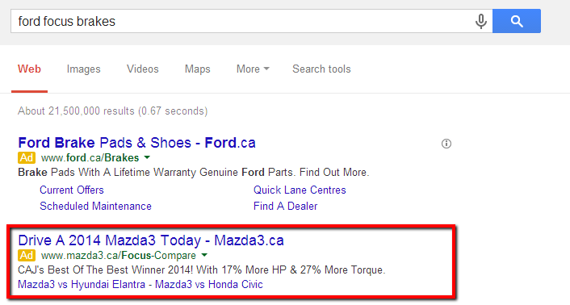
Pay-per-click reklama vo vyhľadávaní
Zlé PPC
Notes:
Zdroj: http://www.wordstream.com/blog/ws/2014/03/06/bad-ads

Slide 45
Pay-per-click reklama vo vyhľadávaní
Zlé PPC
Lepšie PPC

Slide 46
Optimalizácia pre vyhľadávače
(SEO)

Slide 47
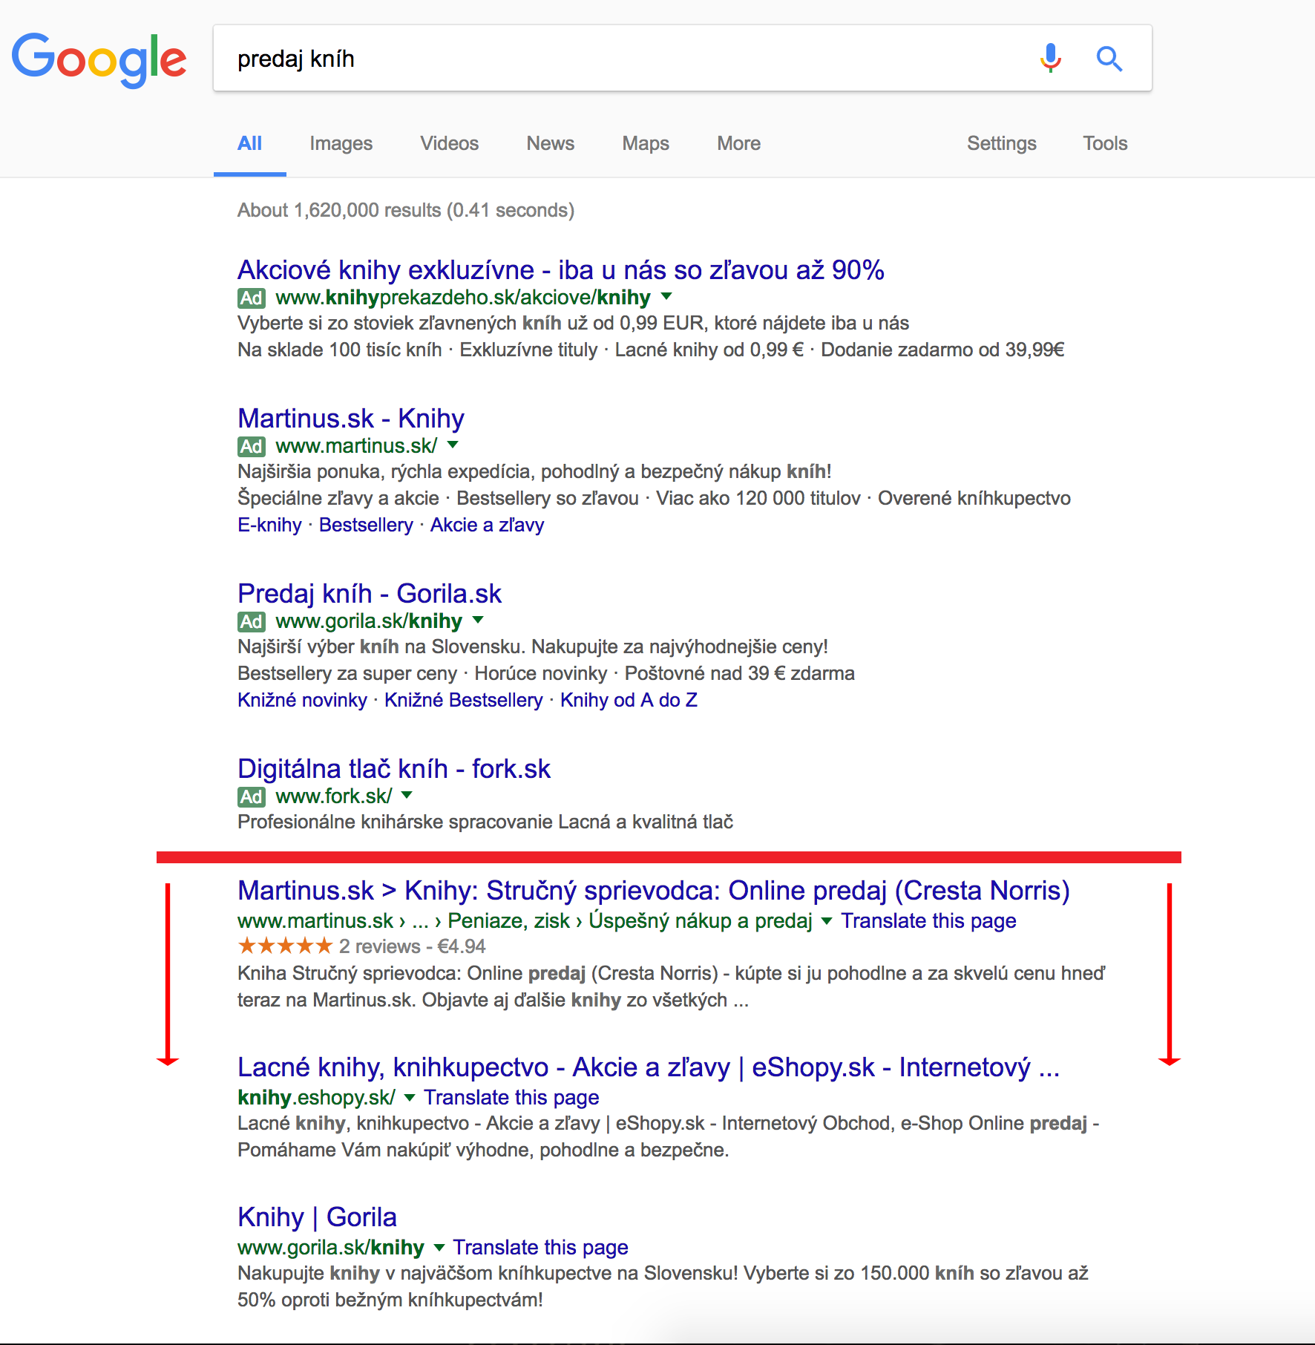
Optimalizácia pre vyhľadávače (SEO)

Slide 48
75%
Prvých 5 výsledkov v Google získava
všetkých klikov
Notes:
Zdroj: https://blog.hubspot.com/insiders/seo-facts

Slide 49
Optimalizácia pre vyhľadávače (SEO)
Čo to je:
Organické výsledky vo vyhľadávačoch. Spravidla sa nachádzajú pod platenými výsledkami a zoraďuje ich samotný vyhľadávač (napr. Google) podľa svojho algoritmu. Snahou vyhľadávačov je uprednosťnovať čo najrelevantnejšie výsledky.
SEO aktivitami je možné tieto výsledky ovplyvniť, je to však dlhodobý proces.
Skladá sa z dvoch častí: on-page a off-page
Pre koho je to určené:
Funguje vo fázach B a C nákupného procesu.
Výsledky prináša po dlhšej dobe.

Slide 50
Optimalizácia pre vyhľadávače (SEO)
Aké metriky sledovať?
Organická návštevnosť - Google Analytics - rast/pokles
Pozície kľúčových slov - mierne zastaralá metodika, v špecifických druhoch podnikov však môže byť relevantná
CR - conversion rate organickej návštevnosti - rast/pokles - súvisí s relevanciou návštevníkov, ktorých SEO aktivity prinášajú - Google Analytics

Slide 51
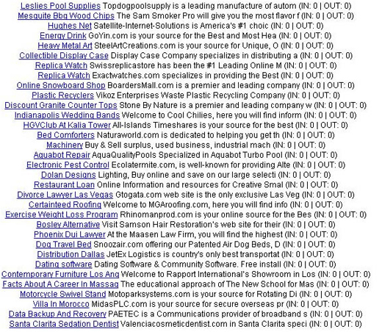
Optimalizácia pre vyhľadávače (SEO)
Zlé SEO
Notes:
Zdroj: https://www.searchenginegenie.com/101-articles/Link-farms.html

Slide 52
Optimalizácia pre vyhľadávače (SEO)
Zlé SEO
Lepšie SEO
Notes:
Zdroj: http://www.rewindseo.com/sitewide-links-case-studies/

Slide 53
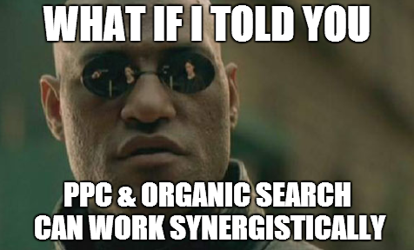
Notes:
Zdroj: https://www.wiredseo.com/39-seo-tips-for-small-business-owners/

Slide 54
Optimalizácia konverzného pomeru
(CRO / UX)

Slide 55
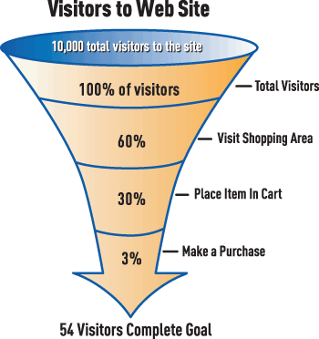
Optimalizácia konverzného pomeru (CRO / UX)
Notes:
Zdroj: https://beautynetblog.wordpress.com/tag/conversion-funnel/

Slide 56
Optimalizácia konverzného pomeru (CRO / UX)
Pre koho je to určené:
Podporuje najmä fázu D nákupného procesu.
Výsledky prináša v stredno až dlhodobom horizonte.
Najmä pre webstránky s vysokou návštevnosťou.
Čo to je:
UX optimalizácia, alebo optimalizácia konverzného pomeru sa zaoberá návštevníkmi, ktorí sa už dostali na vašu webstránku. Narozdiel od SEO a PPC, cieľom nie je prilákať nových návštevníkov, ale čo najväčšie percento návštevníkov transformovať na potencionálnych klientov.

Slide 57
Optimalizácia konverzného pomeru (CRO / UX)
Aké metriky sledovať?
Čiastkové CR - conversion rate - presun návštevníkov do ďalších fáz nákupného procesu
Celkový CR - conversion rate - rast/pokles

Slide 58
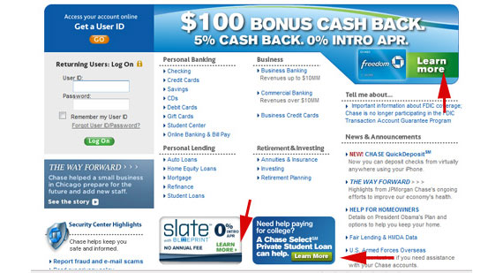
Optimalizácia konverzného pomeru (CRO / UX)
Zlé UX

Slide 59
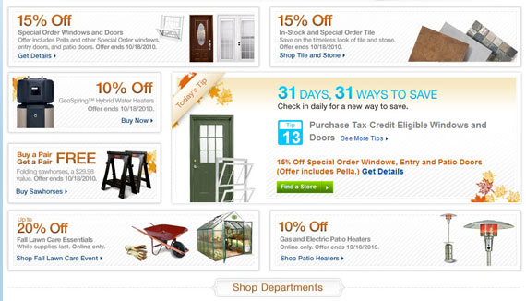
Optimalizácia konverzného pomeru (CRO / UX)
Zlé UX

Slide 60
Optimalizácia konverzného pomeru (CRO / UX)
Dobré UX

Slide 61
Optimalizácia konverzného pomeru (CRO / UX)
AB Testing
Notes:
Zdroj: https://blog.optimizely.com/2013/01/31/this-team-has-data-not-opinions-ab-testing-at-the-romney-campaign/

Slide 62
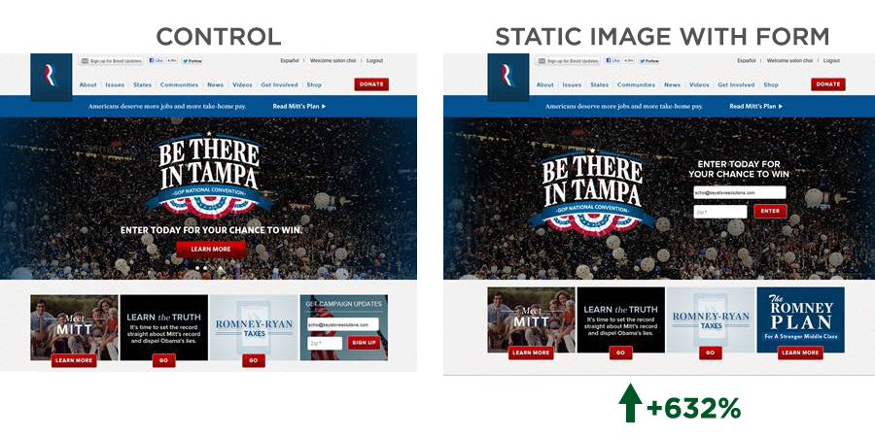
Optimalizácia konverzného pomeru (CRO / UX)
AB testing
Notes:
Zdroj: https://blog.optimizely.com/2013/01/31/this-team-has-data-not-opinions-ab-testing-at-the-romney-campaign/

Slide 63
Notes:
Zdroj: http://blog.kameleoon.com/en/beginner-mistakes-ab-testing/

Slide 64
Remarketing a email marketing

Slide 65
Remarketing a email marketing
Notes:
Zdroj: https://support.google.com/adwords/answer/2453998?hl=en

Slide 66
o 54%
Personalizované emaily otvárajú príjemcovia
častejšie, než tie nepersonalizované
Notes:
Zdroj: https://blog.hubspot.com/insiders/seo-facts

Slide 67
Remarketing a email marketing
Pre koho je to určené:
Podporuje voľbu vo fáze D nákupného procesu
Výsledky prináša relatívne rýchlo
Funguje najmä pre B2C segment
Čo to je:
Personalizované cielenie potencionálnych zákazníkov, alebo bývalých zákazníkov prostredníctvom emailu, alebo bannerov.
Formy:
Remarketing vo vyhľadávaní
Bannerový remarketing
Cielený email marketing
...

Slide 68
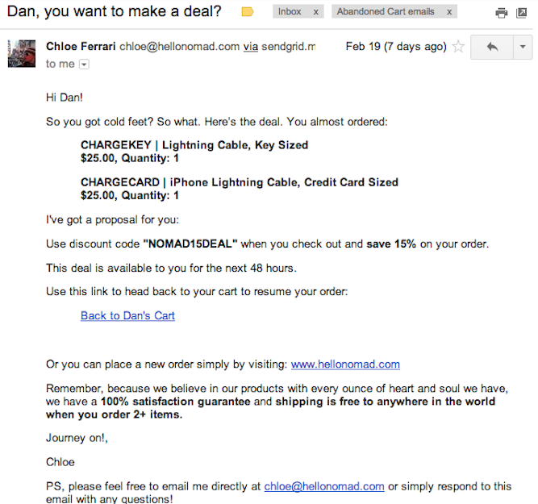
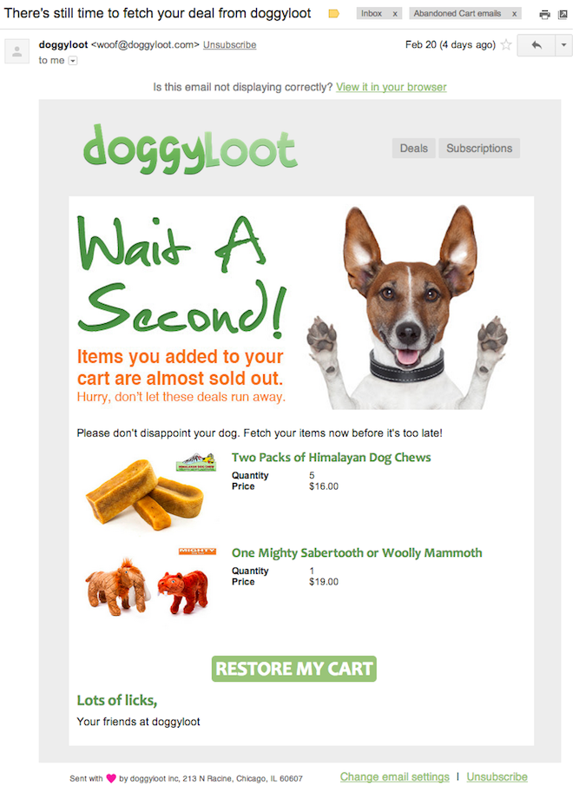
Remarketing a email marketing
Opustený košík
Notes:
Zdroj: https://www.shopify.com/blog/12522201-13-amazing-abandoned-cart-emails-and-what-you-can-learn-from-them

Slide 69
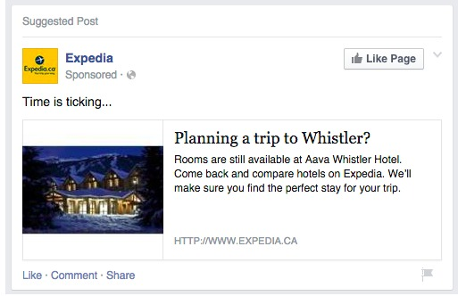
Remarketing a email marketing
Bannerový remarketing
Notes:
Zdroje:
http://www.wordstream.com/blog/ws/2016/04/13/retargeting-ad-ideas
http://blog.wishpond.com/post/106410011352/5-great-retargeting-remarketing-examples-and

Slide 70
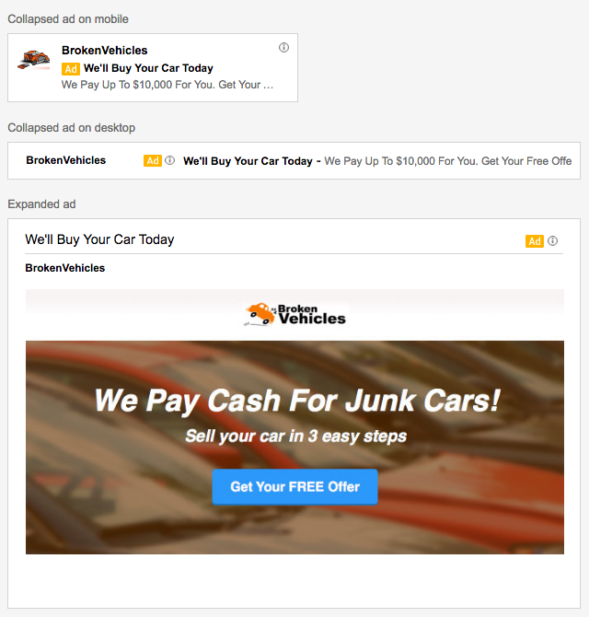
Remarketing a email marketing
Gmail sponsored promotion
Notes:
Zdroj:

Slide 71
II.
Content marketing

Slide 72
Budovanie vlastného obsahu
Sociálne siete
Content marketing

Slide 73
Budovanie vlastného obsahu

Slide 74
Notes:
Zdroj: http://zacjohnson.com/traditional-publicity-vs-content-marketing-delivers/

Slide 75
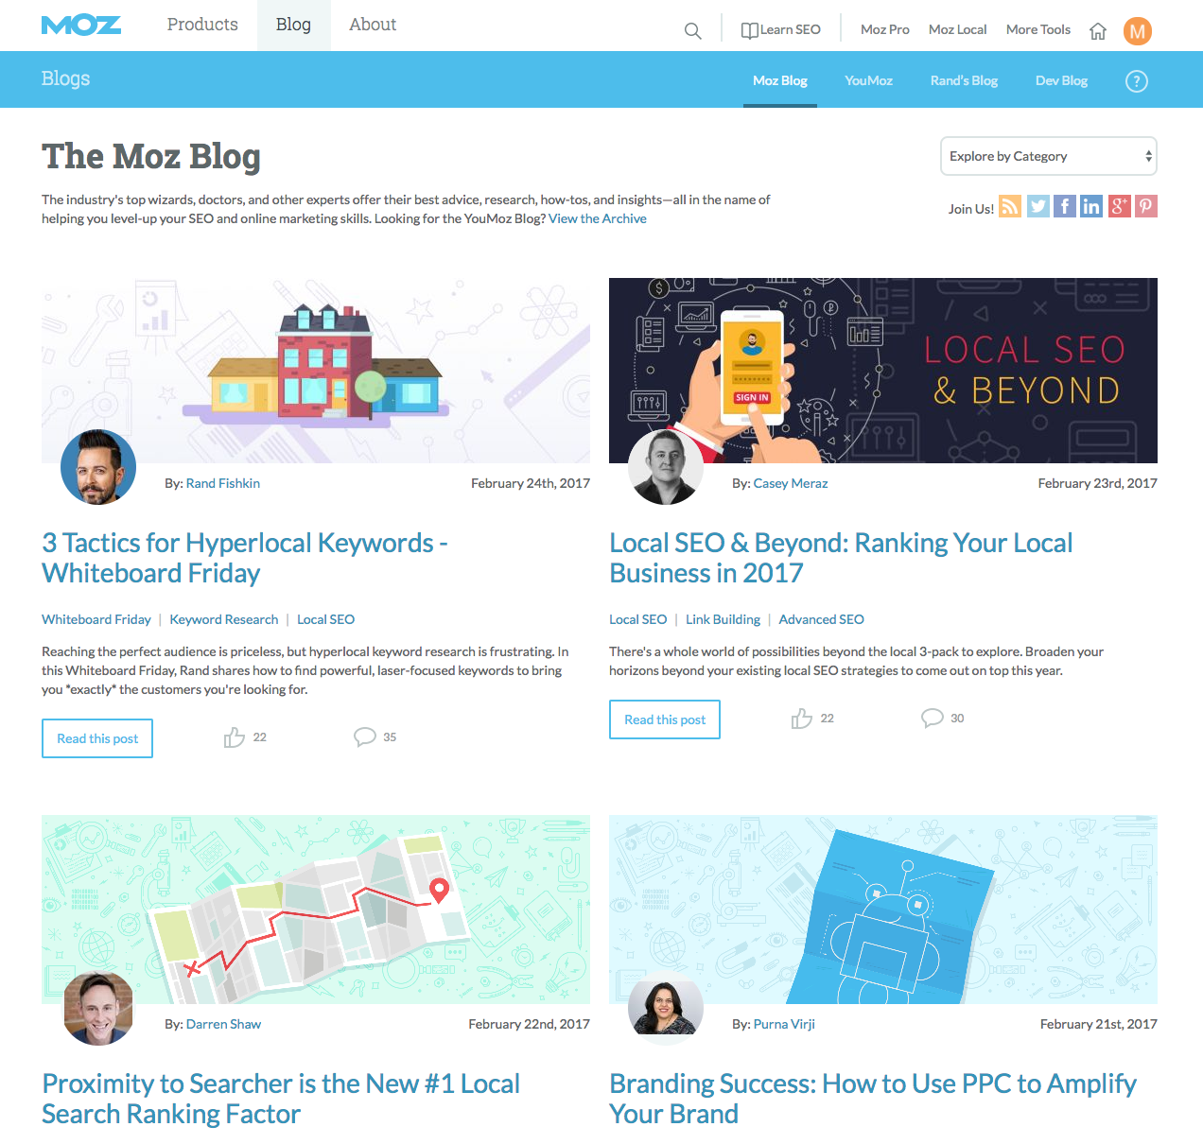
Budovanie vlastného obsahu

Slide 76
o 67%
B2B spoločnosti, ktoré budujú vlastný obsah získavajú
viac potencionálnych zákazníkov (lead-ov)
Notes:
Zdroj: https://blog.hubspot.com/marketing/business-blogging-in-2015

Slide 77
Budovanie vlastného obsahu
Pre koho je to určené:
Funguje výborne v B2B aj B2C segmente
Funguje vo fázach od A až po C nákupného procesu.
Funguje stredno až dlhodobo.
Čo to je:
Tvorba vlastného odborného, alebo náučného obsahu v rámci vašej webstránky

Slide 78
Budovanie vlastného obsahu
Aké metriky sledovať?
množstvo videní (napr. z Google Analytics)
množstvo zdieľaní (napr. pomocou https://www.sharedcount.com/ )
počet spätných odkazov
priame konverzie (GA)
asistované konverzie (GA)

Slide 79
Budovanie vlastného obsahu
Zásady:
myslite na svoju cieľovú skupinu (persóny)
zaoberajte sa len jednou témou v každom článku
píšte konzistentne a pravidelne
dopĺňajte články obrázkami a grafmi
doplňte článok CTA prvkom na vašu službu/produkt
používajte zaujímavé nadpisy
nezabúdajte na SEO :)
Notes:
Zdroj: https://www.slideshare.net/HubSpot/the-fundamentals-of-blogging/20-Keep_your_buyer_persona_in

Slide 80
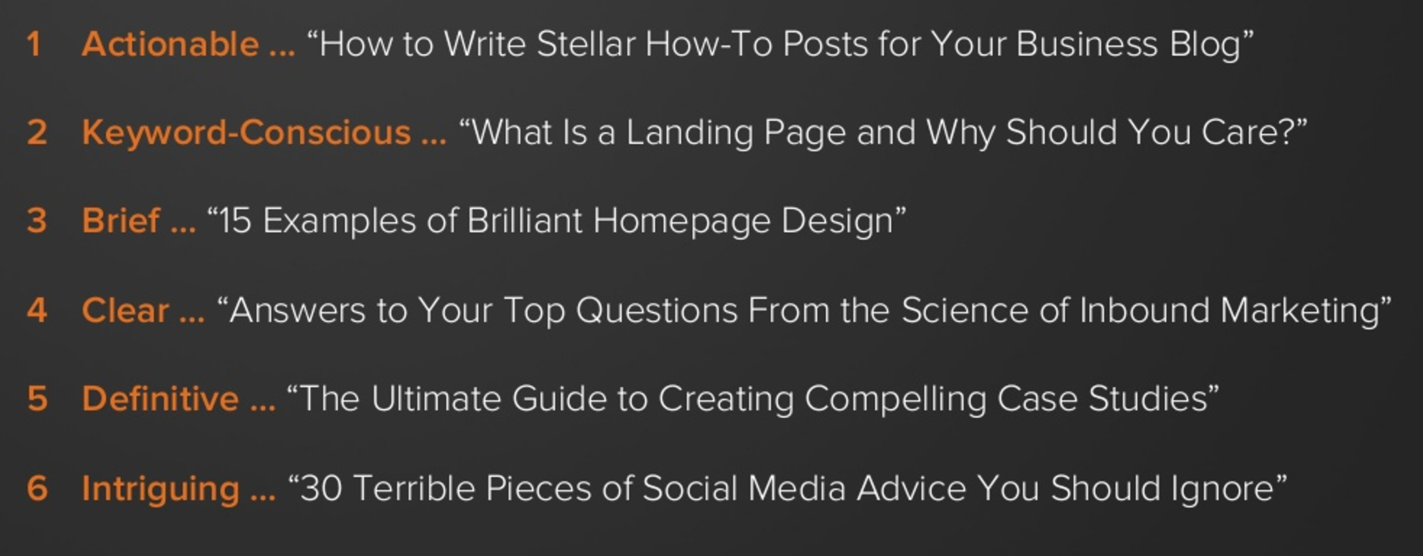
Budovanie vlastného obsahu
Ako vyzerá zaujímavý titulok?
Notes:
Zdroj: https://www.slideshare.net/HubSpot/the-fundamentals-of-blogging/20-Keep_your_buyer_persona_in

Slide 81
Budovanie vlastného obsahu
Nazabudnite na CTA prvky:
Notes:
Zdroj: https://www.slideshare.net/HubSpot/the-fundamentals-of-blogging/20-Keep_your_buyer_persona_in

Slide 82
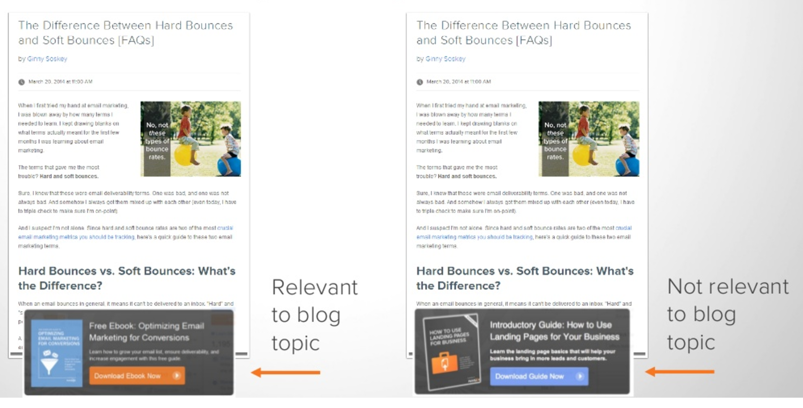
Budovanie vlastného obsahu
Dbajte na relevantnosť CTA:
Notes:
Zdroj: https://www.slideshare.net/HubSpot/the-fundamentals-of-blogging/20-Keep_your_buyer_persona_in

Slide 83
Budovanie vlastného obsahu
Aké formy poznáme?
E-booky
White papers
Články
Podcasty
Náučné videá
Webináre
Infografiky, fotografie
Blog

Slide 84
Budovanie vlastného obsahu
O čom písať?
tzv. longtailové kľúčové slová/frázy
aktuálne informácie z vašej oblasti
odpovede na časté otázky vašich zákazníkov
….
Notes:
Zdroj: https://www.slideshare.net/HubSpot/the-fundamentals-of-blogging/20-Keep_your_buyer_persona_in

Slide 85
Sociálne siete

Slide 86
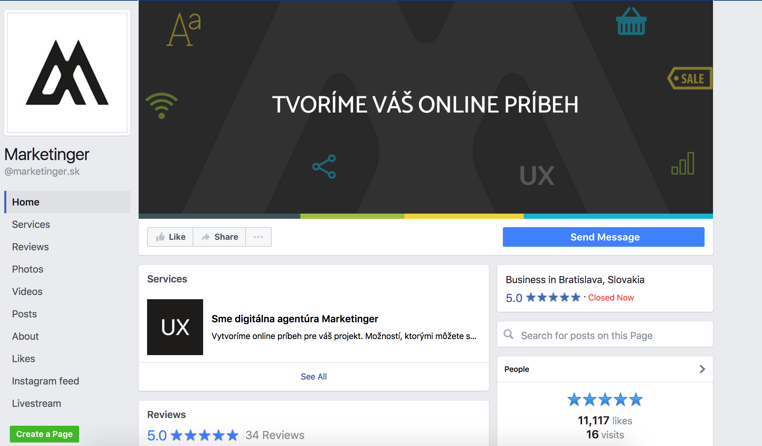
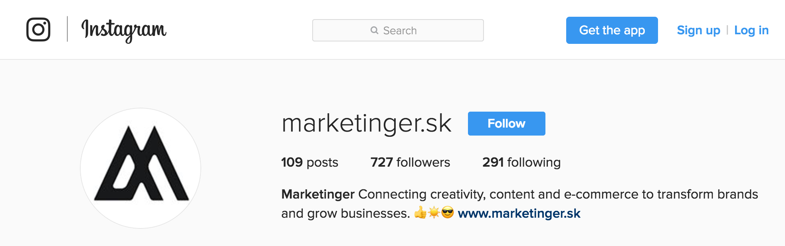
Sociálne siete

Slide 87
72 %
dospelej populácie na internete používa Facebook
Notes:
Zdroj: https://www.hubspot.com/marketing-statistics

Slide 88
Sociálne siete
Pre koho je to určené:
Funguje najlepšie v B2C segmente
Dokáže osloviť už vo fáze A nákupného procesu
Funguje dlhodobo
Čo to je:
Obojsmerná komunikácia - firma/zákazník. Obsah generovaný aj zákazníkmi, médium na word-of-mouth.

Slide 89
Sociálne siete
Aké metriky sledovať?
Dosah (reach)
Fanúšíkovia a sledovatelia (followers)
Demografia
Lokalita
Engagement
Likes, Favorites, Hearths
Komentáre
Mentions
Amplification
Zdieľania / Retweets
Obchod
konverzie
Notes:
Zdroj: http://gain-insights.com/solutions/digital-marketing/the-10-most-important-social-media-metrics-you-should-be-tracking/

Slide 90
Sociálne siete
Zásady:
Autentickosť
Interaktívnosť
Humanizácia
Komunikácia
Humor

Slide 91
Sociálne siete
Skvelý nástroj sú súťaže:
Realizácia na základe vopred zadefinovaného cieľa (promo produktu, služby, kampane, web stránky, poďakovanie, lovebrand..)
Tématickosť (sviatky, sezóna, počasie, obľúbenosť u fanúšikov)
Naučené správanie fanúšikov na fanpage (interakcia, zapojenie)
Virálnosť vzhľadom na motivačný faktor = výhra
Teasing súťaže (ak..tak bude súťaž ešte dnes večer a pod.)
Zakázané je súťaž podmieňovať zdieľaním a umiestňovať FB symboly

Slide 92
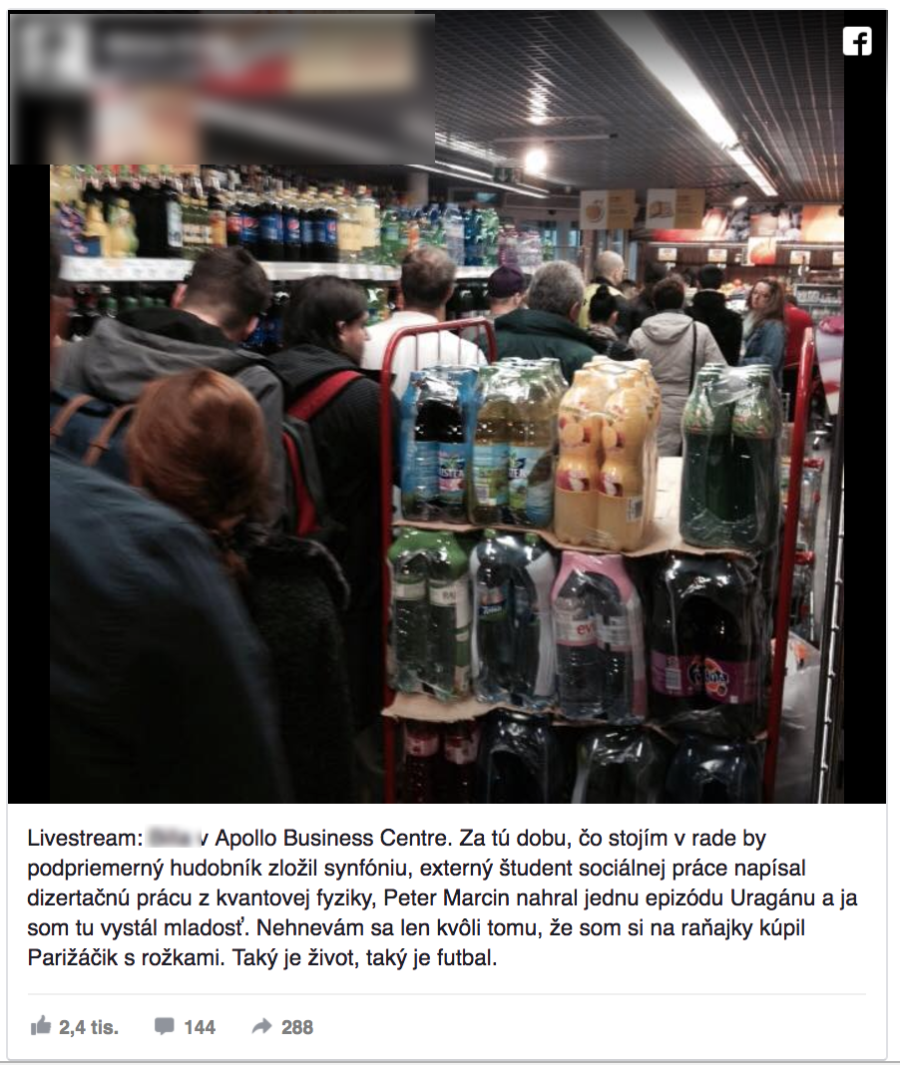
Sociálne siete
Zlá komunikácia
Notes:
Zdroj: https://fici.sme.sk/c/20061347/zakaznik-sa-na-fb-stazoval-na-rad-pri-pokladni-v-bille-a-to-co-nasledovalo-bola-nekonecna-zabava.html

Slide 93
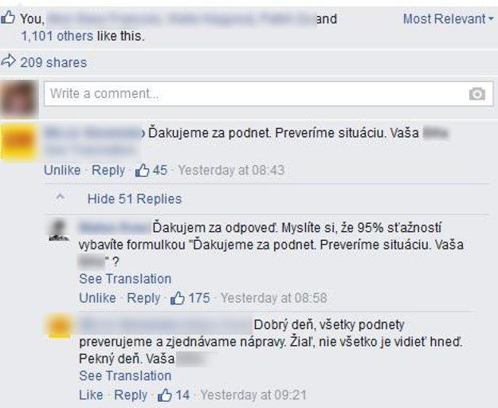
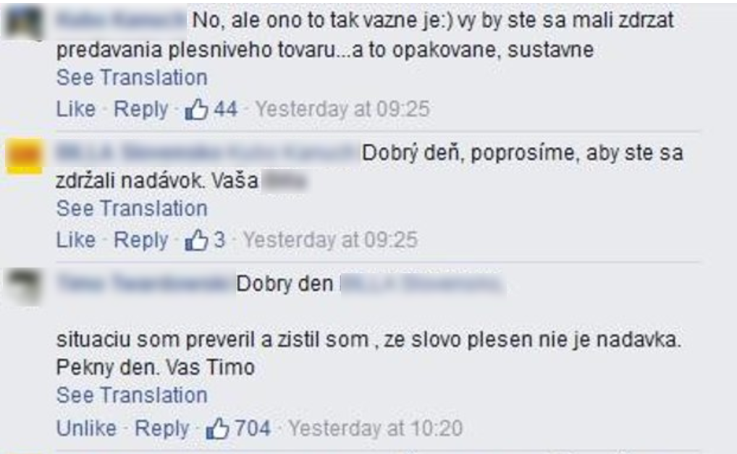
Sociálne siete
Zlá komunikácia
Notes:
Zdroj: https://fici.sme.sk/c/20061347/zakaznik-sa-na-fb-stazoval-na-rad-pri-pokladni-v-bille-a-to-co-nasledovalo-bola-nekonecna-zabava.html

Slide 94
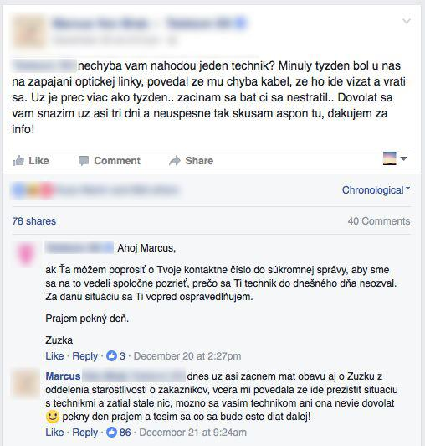
Sociálne siete
Komunikujte rýchlo :)
Notes:
Zdroj: https://refresher.sk/39202-Hlada-sa-strateny-technik-Ludi-na-Facebooku-zabava-bizarna-konverzacia-medzi-Telekomom-a-zakaznikom

Slide 95
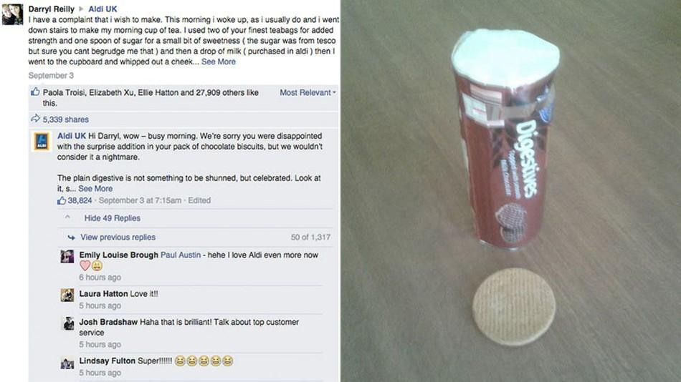
Sociálne siete
Dobrá komunikácia
Notes:
Zdroj: http://mashable.com/2015/09/11/aldi-chocolate-digestive-complaint/?utm_cid=mash-com-fb-socmed-link#jBFrI7MXMkqr

Slide 96
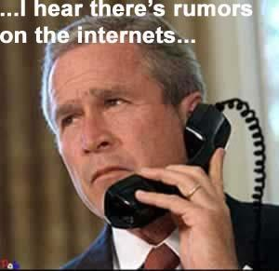
Notes:
Zdroj: http://www.animationoptions.com/photobphi/george-w-bush-funny-pics

Slide 97
Sociálne siete
Prečo?
buduje image značky
pokrýva zákaznícky servis
nachádza nových zákazníkov
vytvára lovebrand
cieli na cieľovú skupinu
podpora predaja
krízová komunikácia
Notes:
Zdroj: http://www.divino.sk/blog/8-rad-ako-zvladnut-krizu-na-socialnych-sietach

Slide 98
Sociálne siete
Ako zvládnuť krízovú komunikáciu?
Majte plán
Ujasnite si fakty
Správny postoj
Komunikujte ľudsky
Presuňte konverzáciu
Odlože naplánované príspevky
Priznajte chybu
Notes:
Zdroj: http://www.divino.sk/blog/8-rad-ako-zvladnut-krizu-na-socialnych-sietach

Slide 99
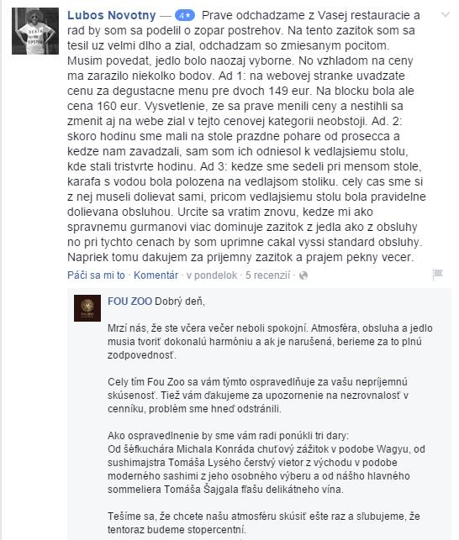
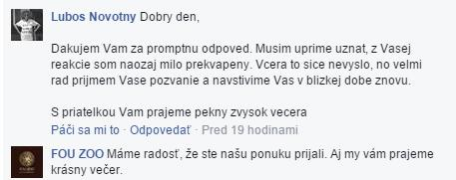
Sociálne siete
Notes:
Zdroj: http://adma.sk/2015/08/ako-zvladnut-krizovu-komunikaciu-na-socialnych-sietach/

Slide 100
III.
Brand building

Slide 101
Video
Bannerová reklama
Brand building

Slide 102
Video marketing

Slide 103
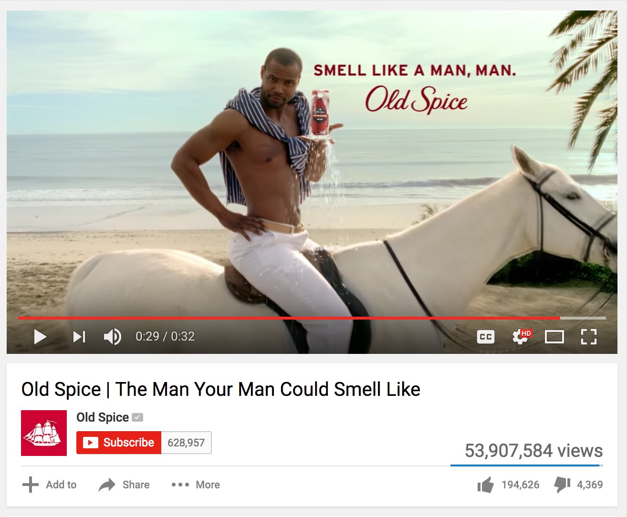
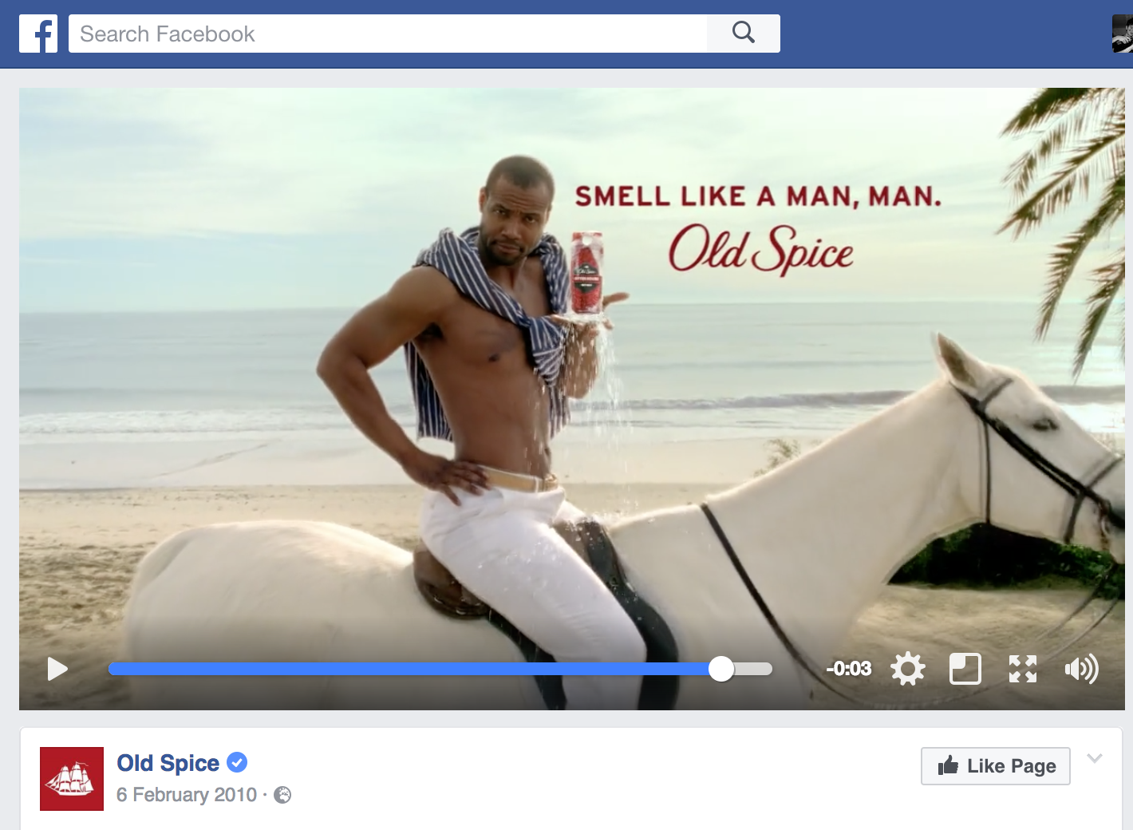
Video

Slide 104
50 %
Približne
používateľov internetu si pozrie video o produkte pred návštevou obchodu
Notes:
Zdroj: https://www.hubspot.com/marketing-statistics

Slide 105
Video marketing
Čo to je:
Využívanie videa ako média na prezentáciu produktu, alebo služby. Najmä na YouTube a Facebooku, prípadne Vimeo.
Pre koho je to určené:
Funguje najlepšie v B2C segmente
Dokáže osloviť už vo fáze A nákupného procesu

Slide 106
Video marketing
Formáty reklamy:
YouTube - Skippable video ads - preskočiteľné po 5 sekundách
YouTube - Bumper ads - 6 sekundový formát
Facebook - sponzorovaný príspevok
Notes:
Zdroj: https://support.google.com/youtube/answer/2467968?hl=en

Slide 107
Video marketing
Skippable video ads - hrajte sa so “skip” tlačidlom

Slide 109
Video marketing
Skippable video ads - zamerajte sa na prvých 5 sekúnd

Slide 111
Video marketing
Skippable video ads - buďte relevantní

Slide 113
Video marketing
Bumper ads - 6 sekúnd a dosť

Slide 115
Bannerová reklama
(displejová reklama, GDN)

Slide 116
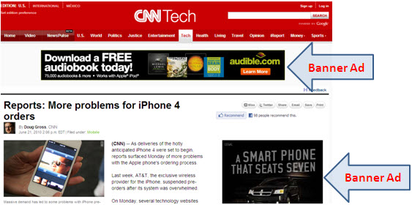
Bannerová (displejová) reklama
Notes:
Zdroj: http://vergecampus.com/2015/05/banner-ads/

Slide 117
Bannerová reklama
Čo to je:
Primárne bannery, ale aj iné formy zobrazenia vašej značky na rôznych webstránkach.
Pre koho je to určené:
Funguje v B2C aj B2B segmente
Oslovuje vo fáze A nákupného procesu

Slide 118
84 %
Až
používateľov internetu trpí bannerovou slepotou
Notes:
Zdroj: http://www.adotas.com/2013/03/study-86-of-consumers-suffer-from-banner-blindness/

Slide 119
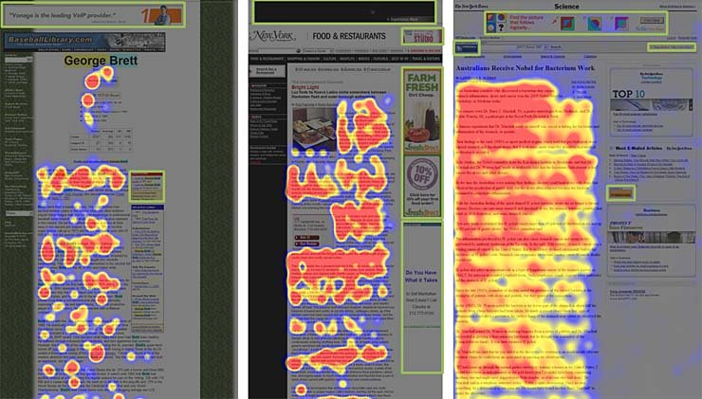
Bannerová reklama
Notes:
Zdroj: https://vwo.com/blog/banner-blindness/

Slide 120
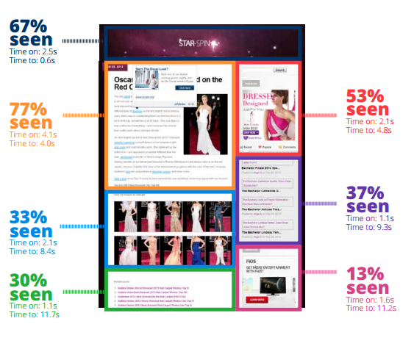
Bannerová reklama
Notes:
Zdroj: https://www.infolinks.com/blog/uncategorized/beating-banner-blindness/

Slide 121
Bannerová reklama
Natívne formáty
Notes:
Zdroj: http://unbounce.com/online-marketing/native-ads-vs-banner-ads/

Slide 122
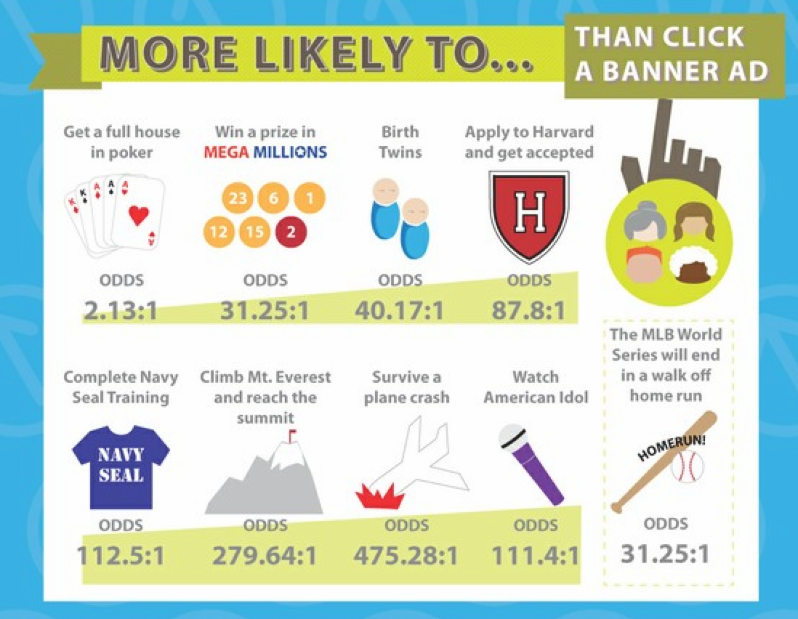
Bannerová reklama
Nenechajte ľudí hádať kto ste :)
Notes:
Zdroj: http://hub.bannerflow.com/online-display-advertising-hub/4-ways-to-improve-your-banner-ad-design

Slide 123
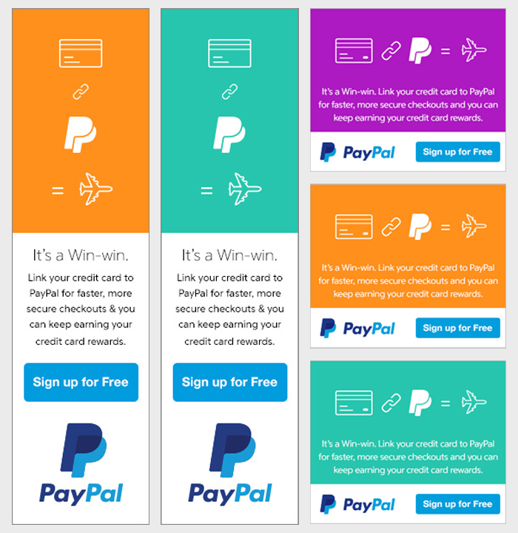
Bannerová reklama
Nenechajte ľudí hádať kto ste :)
Notes:
Zdroj: http://www.bannersnack.com/blog/banner-ads-examples-from-tech-industry/

Slide 124
Bannerová reklama
Pridajte hotnotu
Notes:
Zdroj: https://www.forbes.com/sites/gabrielshaoolian/2016/04/08/effective-banner-designs-real-world-examples/#27029b89741d

Slide 125
5. Dajme to celé dohromady :)

Slide 126
Príklad č. 1 - Eshop s knihami
Produkt prioritne v B2C segmente
Trhový segment je rozšírený, produkt je zameniteľný (rovnaký produkt poskytuje aj konkurencia), primárne sa nachádza vo fáze C - porovnanie alternatív (čiastočne vo fáze B - získavanie informácií)
Produkt je priamo predajný online, nákupný proces je relatívne krátky

Slide 127
Príklad č. 1 - Eshop s knihami
S čím začať?
Performance marketing
Content marketing
Brand building

Slide 128
Príklad č. 1 - Eshop s knihami
S čím začať?
PPC vo vyhľadávaní - potrebujete čo najskôr zarobiť na aktivity - fáza C
Začnite s dlhodobými aktivitami:
SEO - doplní PPC medzi predajnými kanálmi
Facebook - poslúži na tvorbu značky a udržanie komunikácie so zákazníkmi
Začnite sa zameriavať už na fázu B
Budovanie vlastného obsahu
So zvyšujúcou sa návštevnosťou sa zamerajte na zvyšovanie miery konverzií
CRO / UX
Email marketing
Budujte značku na udržanie existujúcich zákazníkov

Slide 129
Príklad č. 2 - inovatívny analytický nástroj pre eshopy
Produkt je v segmente B2B
Trhový segment neexistuje, je nutné ho vytvoriť, preto sa nachádza už vo fáze A - zistenie problému (neskôr fáza B)
Produkt je predajný online, nákupný proces je krátky až stredný

Slide 130
Príklad č. 2 - inovatívny analytický nástroj pre eshopy
S čím začať?
Content marketing
Brand building
Performance marketing

Slide 131
Príklad č. 2 - inovatívny analytický nástroj pre eshopy
S čím začať?
Vybudujte základ pre fázu B - získavanie informácií
Budovanie vlastného obsahu
Zamerajte sa na fázu A - zistenie problému
Sociálne siete
Cielený video marketing
Cielená bannerová kampaň
Začnite pracovať so získanými kontaktmi
Email marketing
Bannerový remarketing

Slide 132
Príklad č. 3 - hypotekárne poradenstvo
Produkt primárne v B2C sektore
Trhový segment existuje a je rozšírený, produkt je však komplexnejší, preto sa prioritne nachádza vo fáze B - získavanie informácií
Produkt nie je možné predávať online, nákupný proces je dlhší

Slide 133
Príklad č. 3 - hypotekárne poradenstvo
S čím začať?
Content marketing
Performance marketing
Brand building

Slide 134
Príklad č. 3 - hypotekárne poradenstvo
S čím začať?
Staňte sa odborníkom vo svojej oblasti
Budovanie vlastného obsahu
Sociálne siete
Ukrajujte z dopytu
Cielený remarketing vo vyhľadávaní
Bannerový remarketing
Budujte vlastnú návštevnosť
PPC vo vyhľadávaní
SEO - optimalizácia pre vyhľadávače
Postupne budujte svoju značku - najmä však cez content

Slide 135
5. Ako komunikovať zadanie agentúre

Slide 136
Ako komunikovať zadanie agentúre
Buďte konkrétni - určte cieľ, ktorý chcete dosiahnuť
Napríklad:
Chcem dosiahnuť XY z predaja tohto produktu
Chcem aby ma zákazníci vnímali tak a tak
Chcem byť na X-tom mieste na trhu
Nehanbite sa za celkový rozpočet
Buďte otvorení - koľko si môžete dovoliť investovať na “jeden predaj”
Dôsledne vypĺňajte dotazníky - zamedzíte tak rozdielom v očakávaniach a realizácii
Aktívne komunikujte :)

Slide 137
Notes:
Zdroj: https://digitalsynopsis.com/design/27-funny-graphic-designer-posters-charts/

Slide 138
Ďakujem za pozornosť.

Slide 139
Optimalizácia konverzného pomeru
Zaujímavé zdroje:
https://conversionxl.com/blog/
https://blog.kissmetrics.com/
http://unbounce.com/blog/
fsadadsahttps://conversionxl.com/sadasblog/

Slide 140
Optimalizácia pre vyhľadávače (SEO)
Zaujímavé zdroje:
https://moz.com/beginners-guide-to-seo
https://moz.com/blog
https://searchenginewatch.com/
http://searchengineland.com/

Slide 141
Pay-per-click
Zaujímavé zdroje:
https://support.google.com/partners/topic/3204437
https://adwords.googleblog.com/
http://searchengineland.com/
https://searchenginewatch.com/

Slide 142
Tvorba obsahu a sociálne siete
Zaujímavé zdroje:
https://blog.hubspot.com/
http://www.copyblogger.com/
http://www.socialmediaexaminer.com/
https://econsultancy.com/blog/

